Slide 1
SOSgalR
Présentation du projet

Slide 2
Sommaire
Problème
Solution
Technologies
Etapes clés
Deadline
Avenir du projet

Slide 3


Problème
Notes:
Quel problème résout-on ?
Un voyageur se retrouve un soir sans logement pour diverse raisons (mal préparé, à plrs km de l’auberge, victime d’une arnaque pour une location), où encore lorsque de très mauvaises conditions météos surviennent.

Slide 4
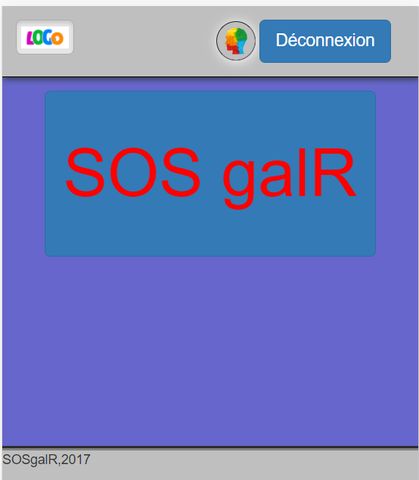
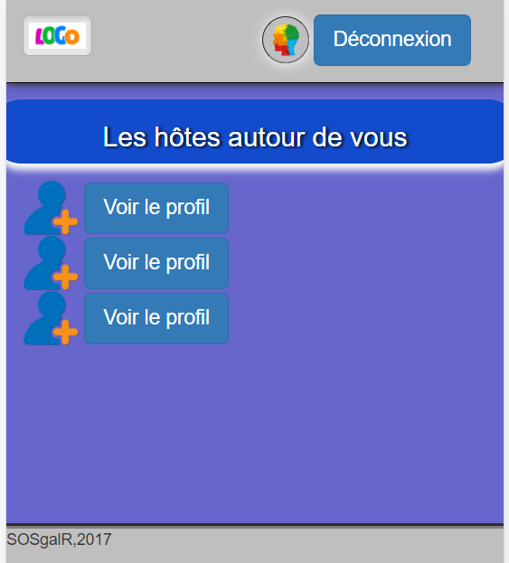
Solution
Notes:
Comment on résolve ce problème ?
Application à mobilité numérique (on peut l’utiliser sur son téléphone, en France). Cette appli se rapproche d’un réseaux social.
L’outil regroupe les adresses et les disponibilités des personnes inscrites aux alentours. Ce qui permet à l’utilisateur de disposer -selon sa localisation géographique et dans l’immédiat- d’une liste des hotes les plus proches qui sont prêts à l’accueillir gratuitement.
Pour cela, l’utilisateur -lance un appel -choisi la personne avec laquelle il souhaite entrer en contact -si la personne accepte, ils échangent leurs coordonnées via une messagerie.

Slide 5

Technologies
Notes:
Comment ça marche derrière ?
-Base de donnée : SQL -Langage serveur : PHP

Slide 6
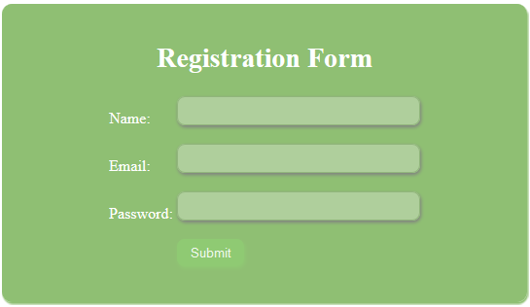


Etapes clés
Notes:
Tableau de route, où souhaite t-on aller au minimum
L’objectif dans un premier temps est de finaliser la fonction principale de l’application SOSgalR, c’est-à-dire de créer et d’organiser les liens entre l’ensemble des adresses recueillies dans la base de données et les coordonnées géographique de l’utilisateur au moment où il lance l’appel.
Il est nécessaire alors de : -créer un formulaire d’inscription comportant des informations indispensables (Nom, Prénom, et surtout l’adresse de l’utilisateur) -générer un code PHP qui -compare les éléments de la position géographique de l’utilisateur (Pays, Région, Département, Ville) avec les éléments qui compose les adresses dans la BDD (Pays, Région, Département, Ville, Rue) -affiche les adresses triées de la plus proche à la plus éloignée de l’utilisateur, dans une limite de rayon

Slide 7

Deadline
Notes:
Le contexte de la POEC, ce projet nous permettra de valider notre CCP.
Nos limites dans le temps sont liés à l’examen que nous passerons fin septembre.

Slide 8



Avenir du projet
Notes:
Résolution de problème de sécurité -cambriolage (savoir l’adresse de la personne ET ses présences) -risque pour la vie privé, risques de malveillance (mettre des commentaires visibles) -limiter les abus de l’utilisation (càd que ça ne ce substitue pas à du b&b, ni a un site de rencontre)
Liste d’Amis
Black List
Expension à l’internationnal (multilangue)

